Slide 1
Ich erzähle euch jetzt etwas über die Sprachen an der FES
Hallo, ich bin Lilly!
Ich bin Schülerin an der FES.
Das sind Deutsch, Englisch und Französisch.

Slide 2
In der Klasse 5 hast du in der Woche 4 Stunden Deutsch und 4 Stunden Englischunterricht.
Sprachen an der FES
Die FES ist eine Ganztagsschule, daher gibt es keine regulären Hausaufgaben.
Dafür hast du in Deutsch und Englisch eine "Hausaufgabenstunde" mit deinem Lehrer.

Slide 3
Es gibt viele Themen, die bearbeitet werden…
Vokabeln
Grammatik
Diskussionen
Sprachspiele
Rechtschreibung
Bücher lesen
Gedichte
Märchen
Landeskunde
Aussprachetraining
Vorlesen
Erlebnisse erzählen
Hörverstehen
Fabeln
Aufsätze schreiben
Tiere beschreiben
Diktate
Sachtexte
Zuhören

Slide 4
Stop!
Das sind aber ganz schön viele Themen!
Etwas langsamer bitte!

Slide 5
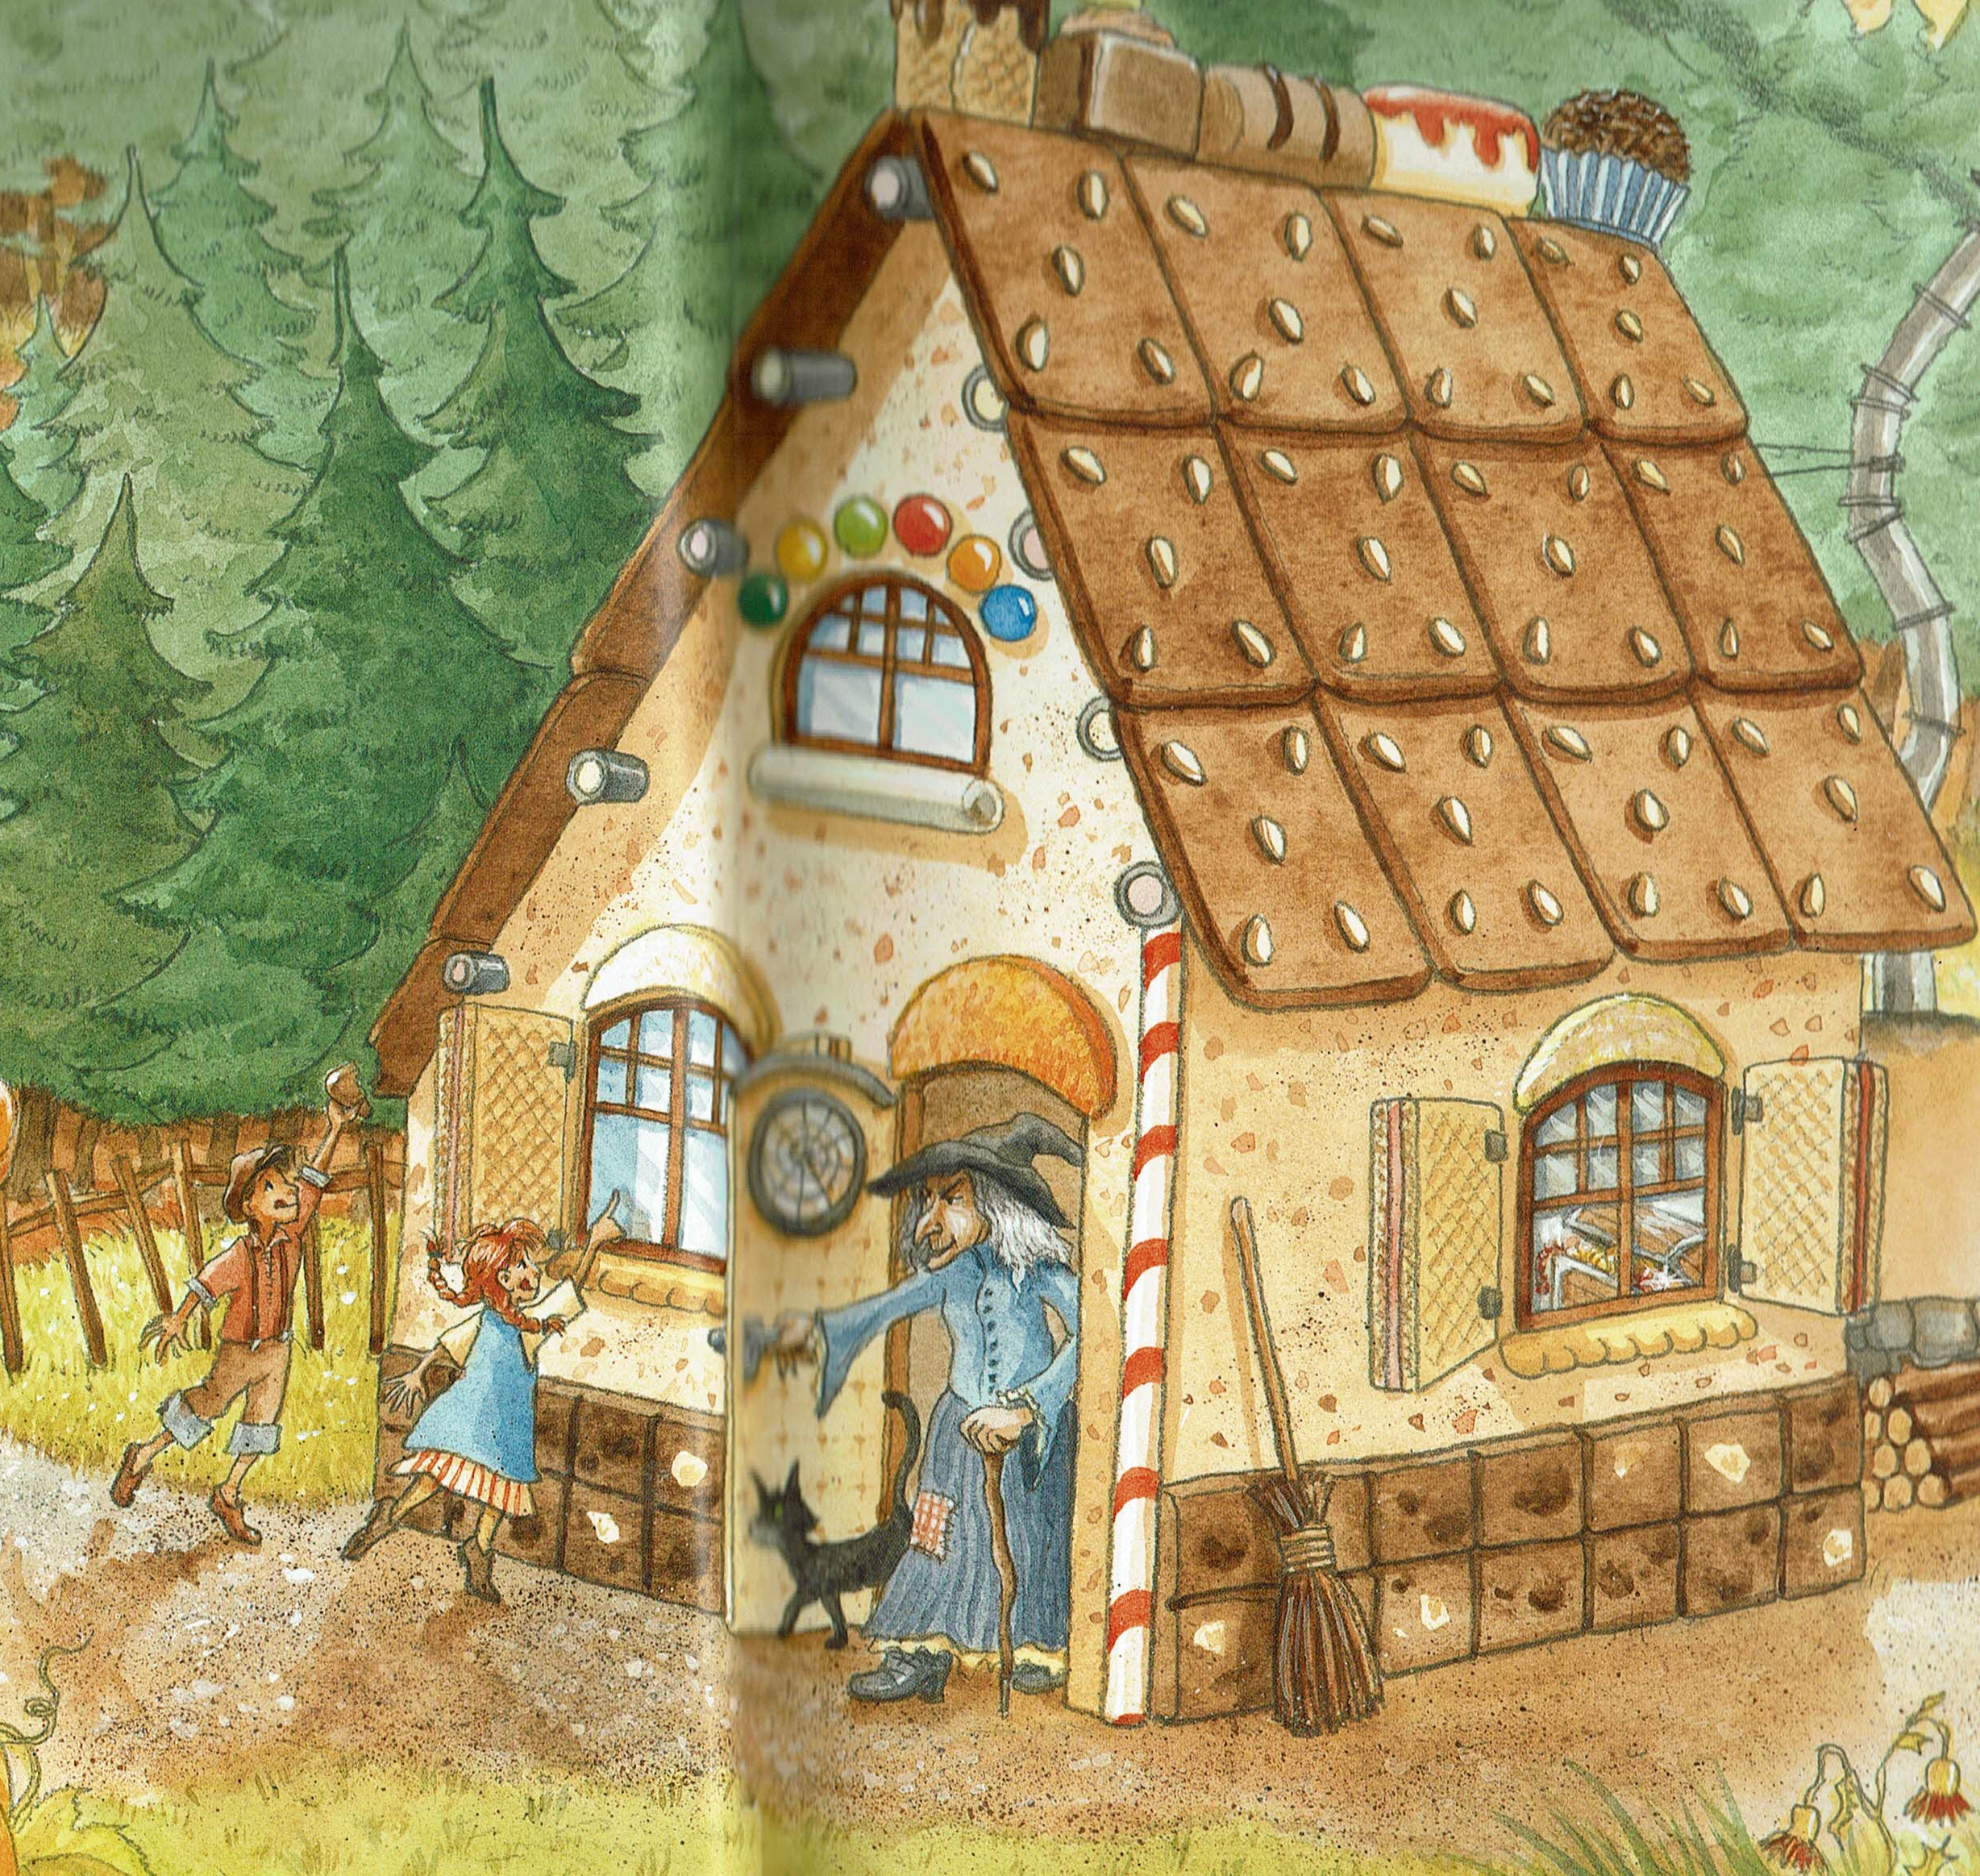
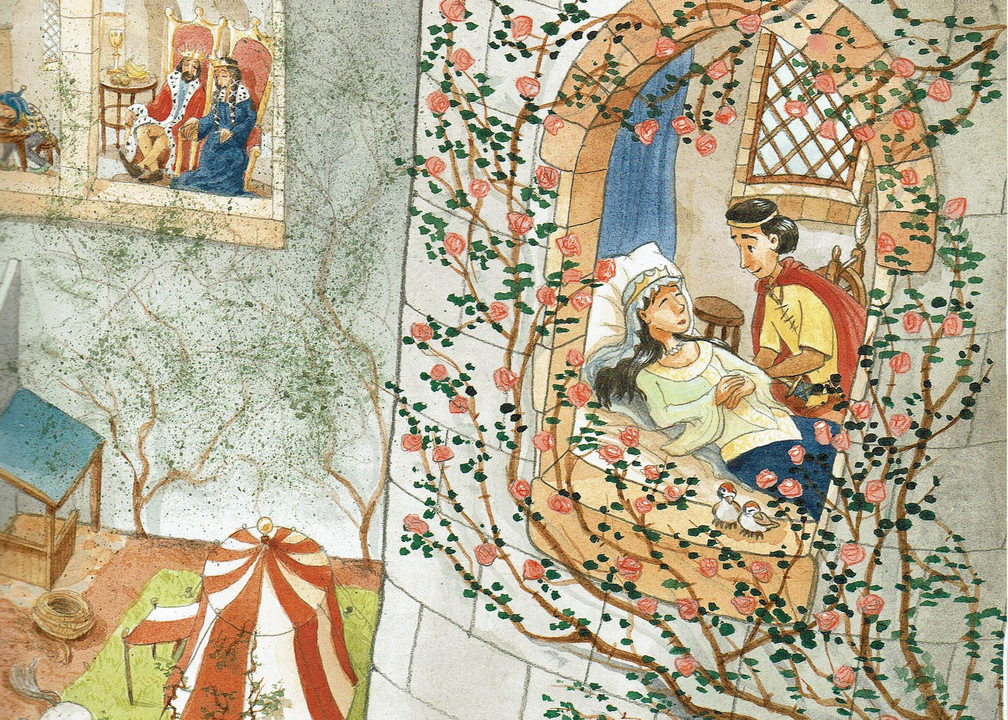
Ein Thema in Deutsch sind z. B. Märchen:
Weißt du, wie die Märchen heißen?
Dornröschen
Hänsel und Gretel

Slide 6
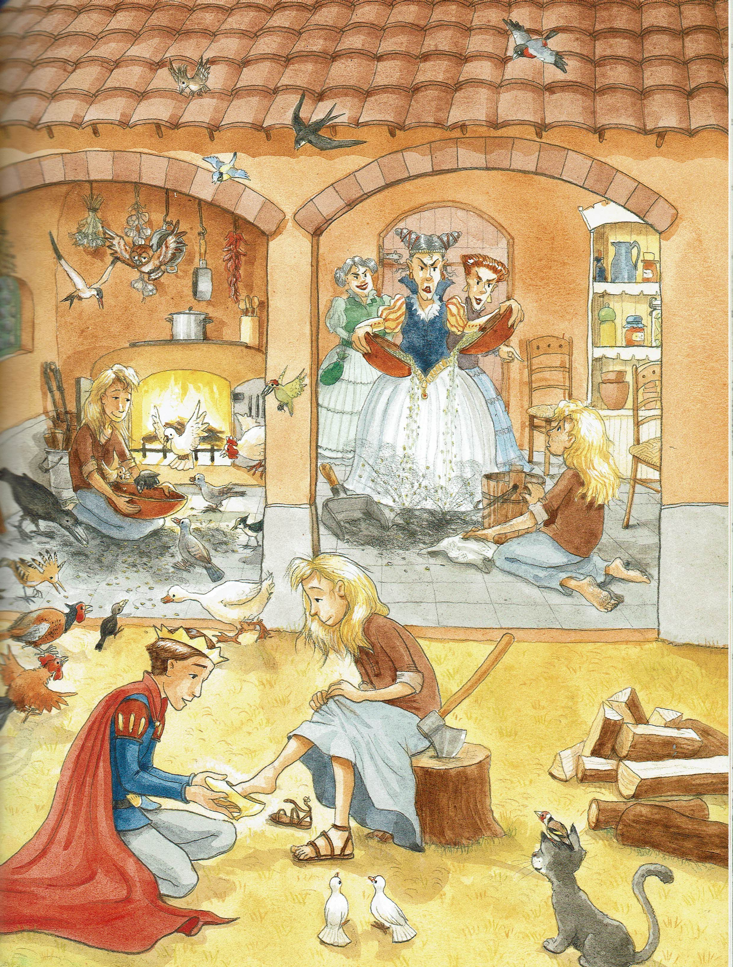
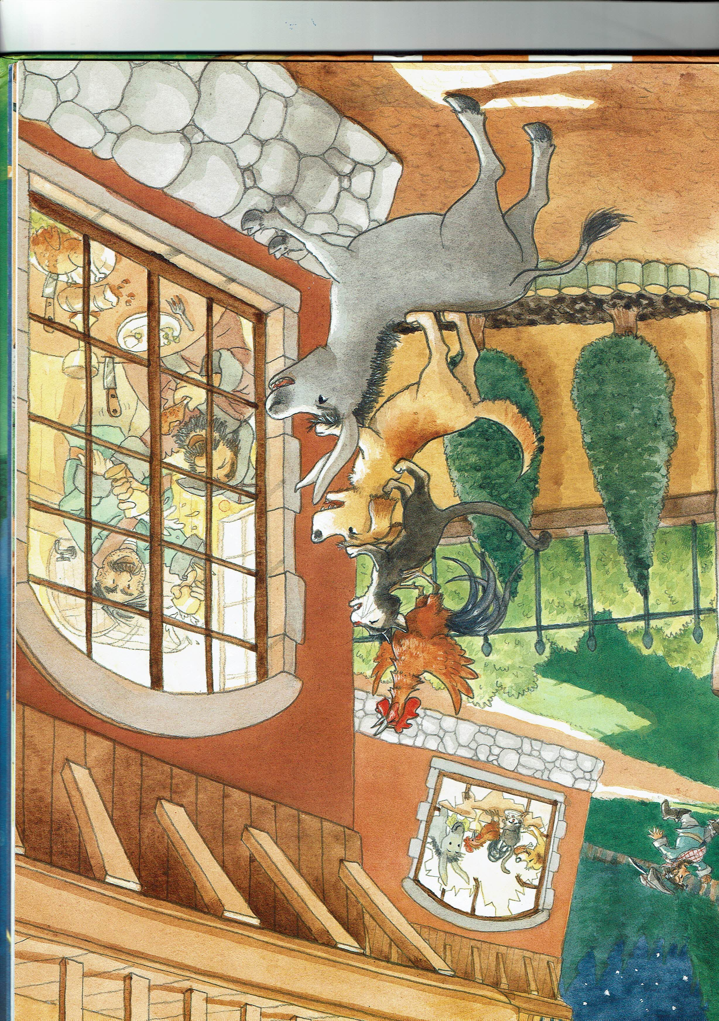
Die Bremer Stadtmusikanten
Aschenputtel

Slide 7
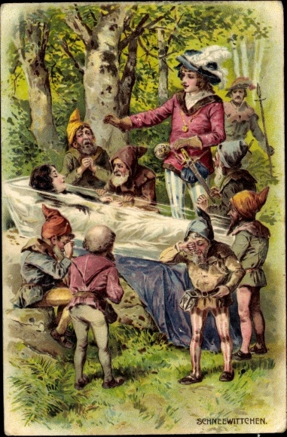
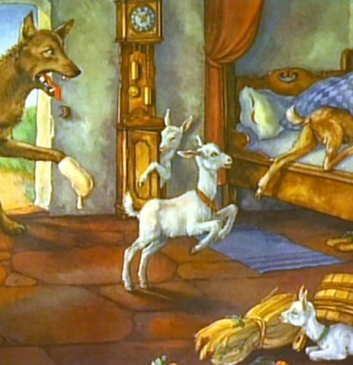
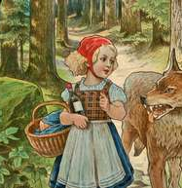
Wusstest du einige Märchen?
Prima, dann bist du ja ein Märchenexperte!

Slide 8
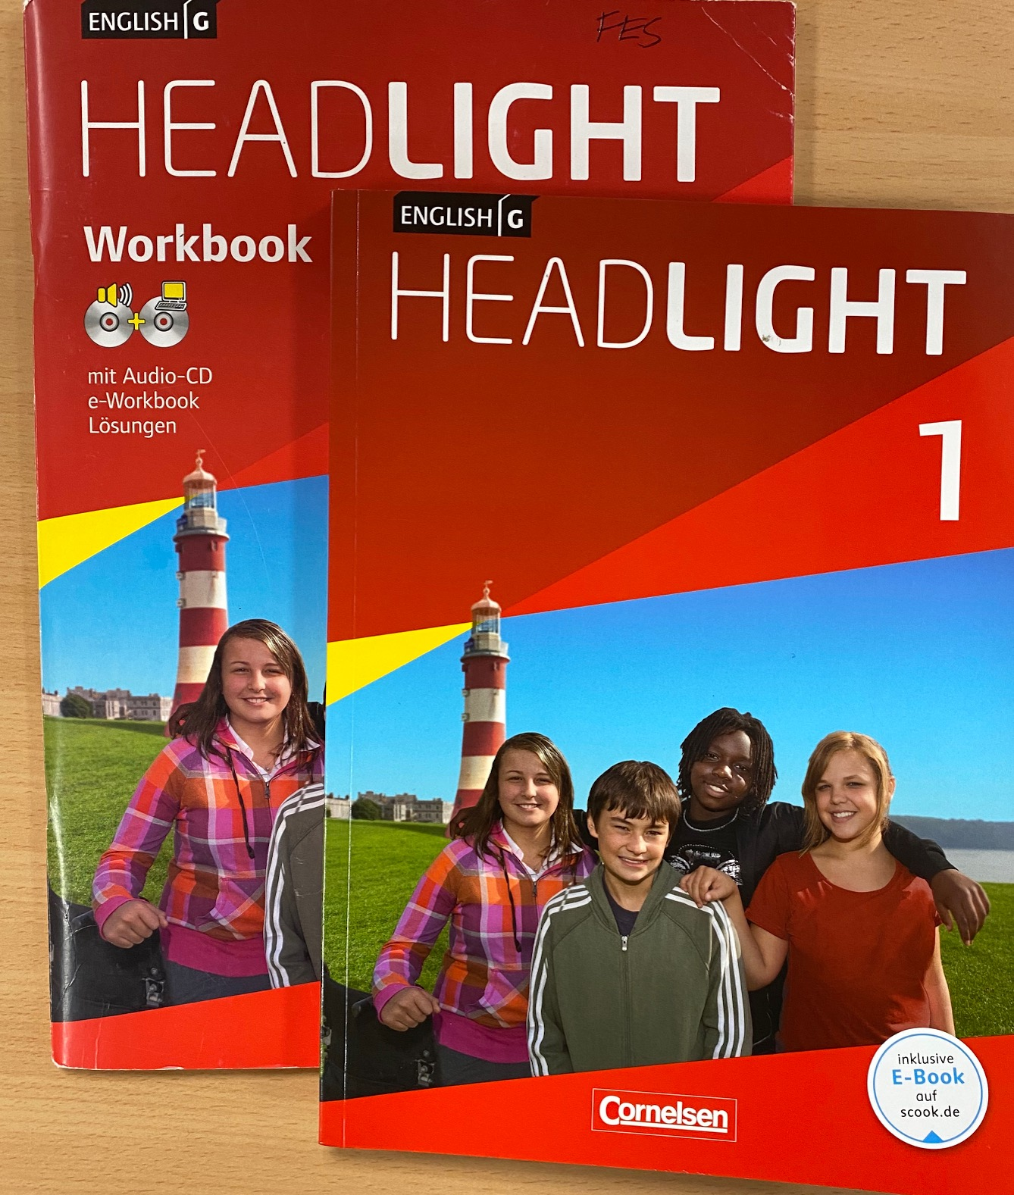
Welcome to English Class!
In Klasse 5 lernst du Cyril kennen.
Hi! My name is Cyril!
I live in Plymouth, England.
What about you?
Cyril ist der Star des Englischbuchs!
Was für ein Tier ist Cyril?
a. owl b. fly
c. fox d. crab
Das Schülerbuch und das Arbeitsheft
Cyril ist d) crab

Slide 9
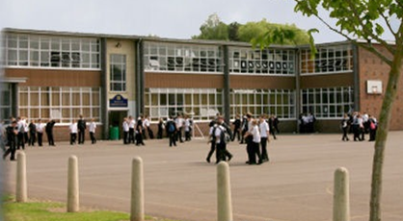
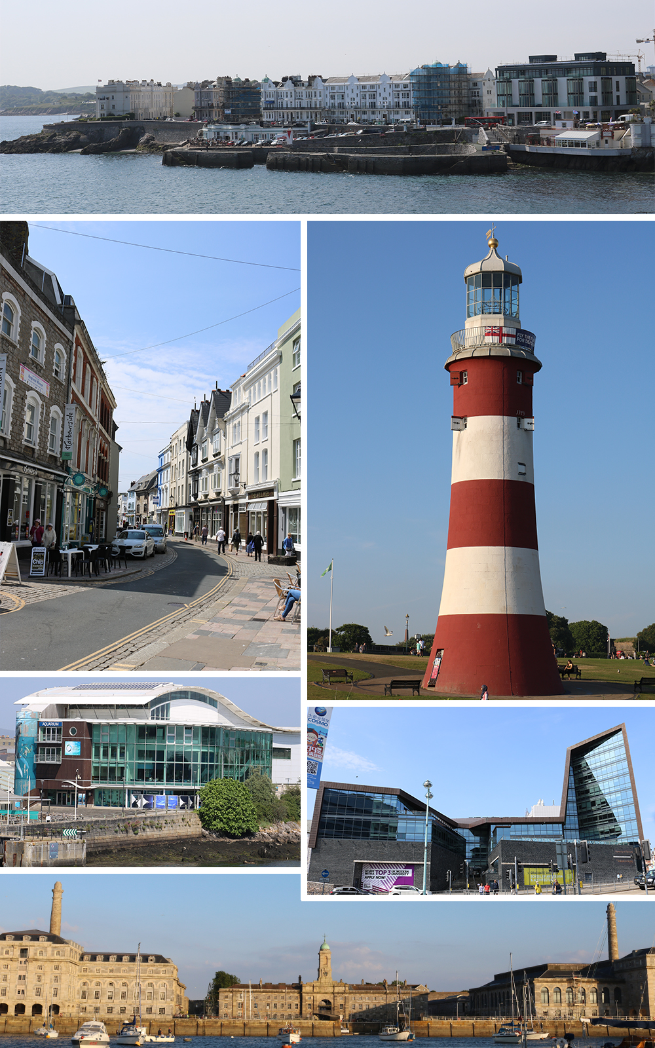
In Englischunterricht wirst du viel über...
Life at school
Families
Plymouth, England
Cyril
Kids!
…lernen.

Slide 10
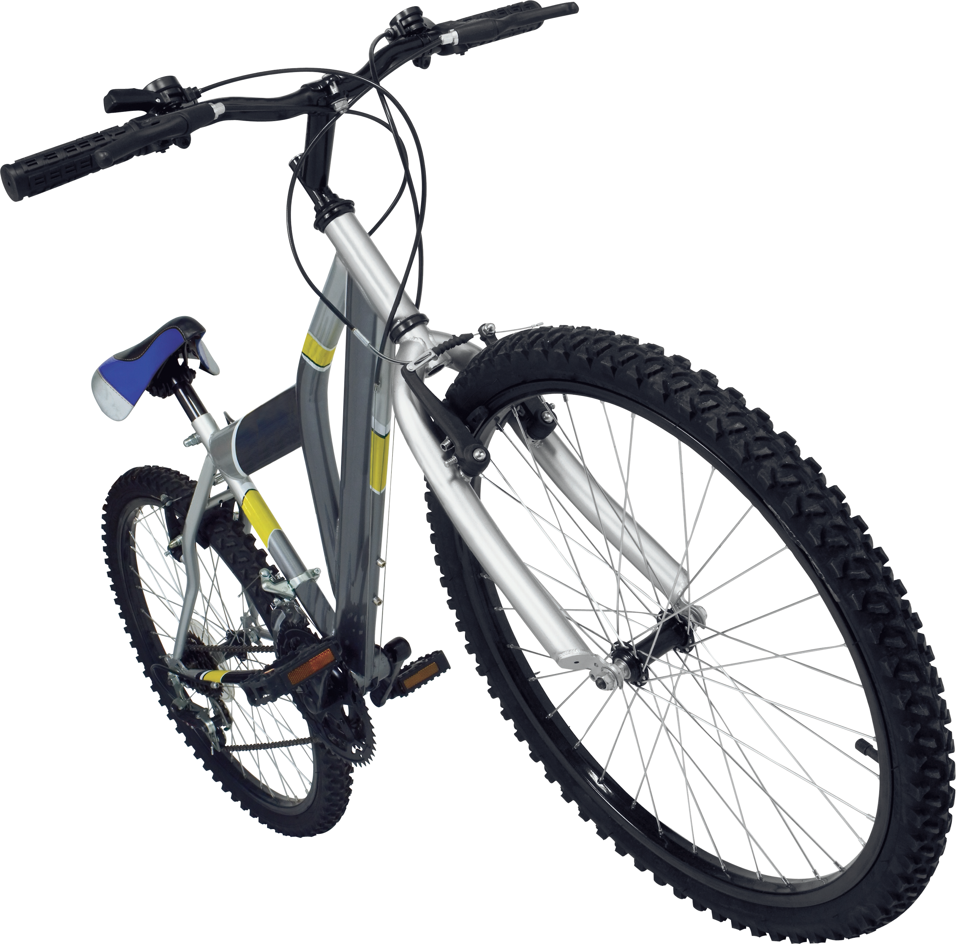
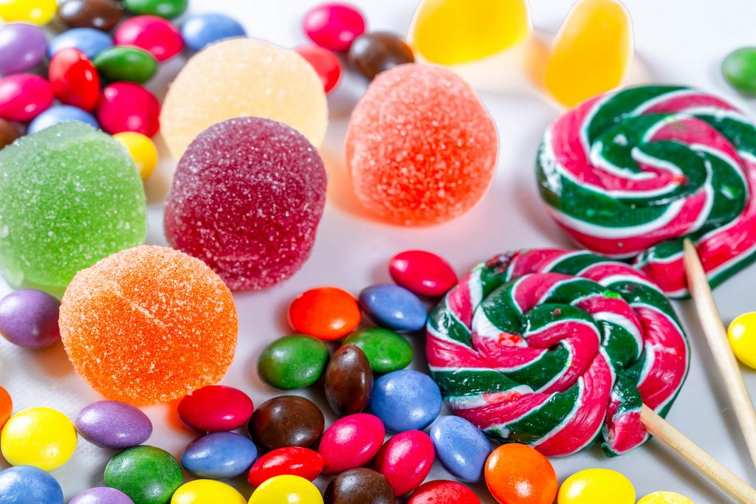
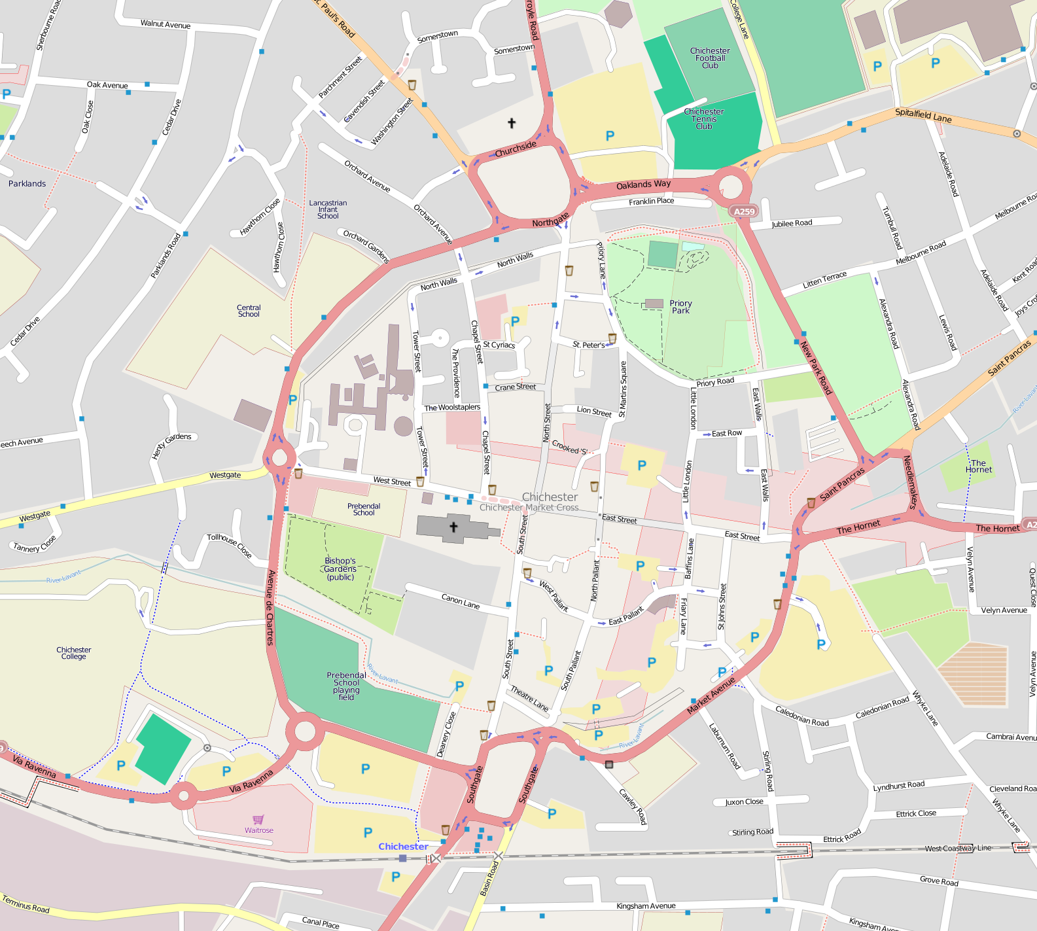
Test your English!
Match the pictures to the words on the right!
1.
2.
3.
4.
5.
6.
7.
8.
firefighter
sweets
table
bicycle
map
read a book
fan scarf
helmet

Slide 11
Test your English
Solution
read a book
bicycle
sweets
map
fan scarf
firefighter
table
helmet

Slide 12
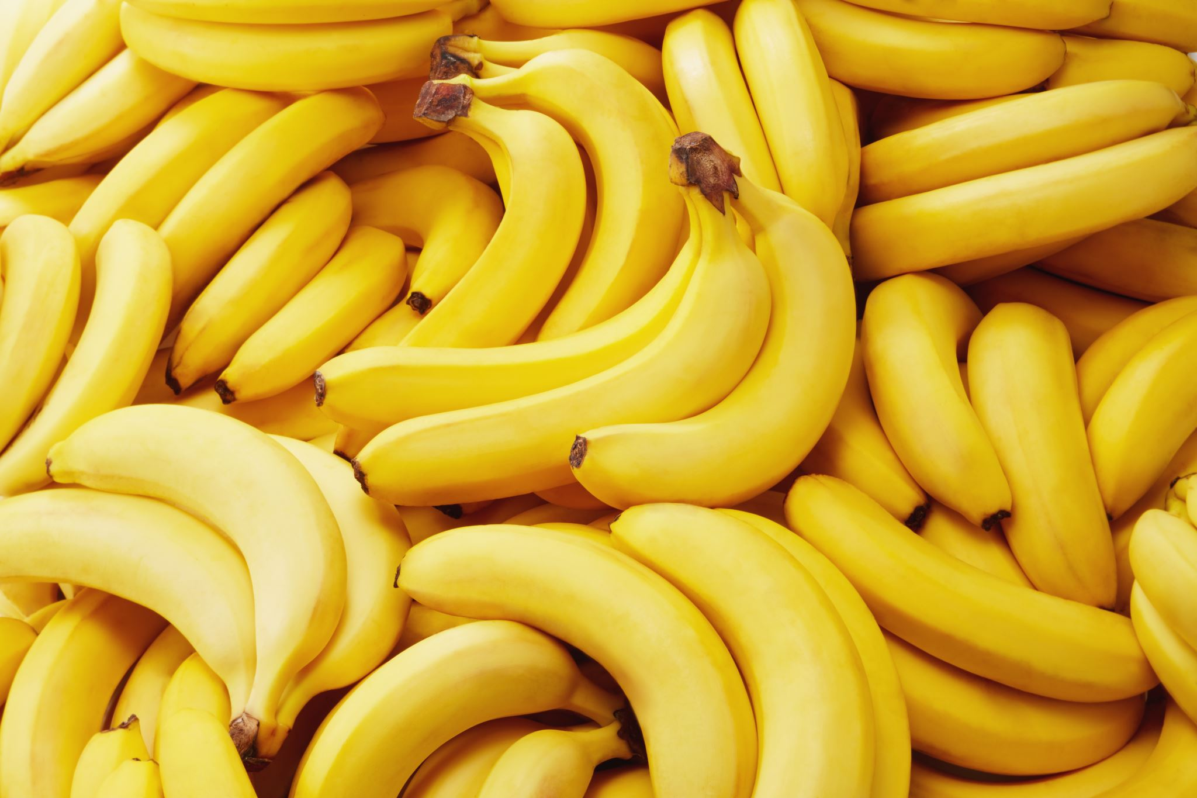
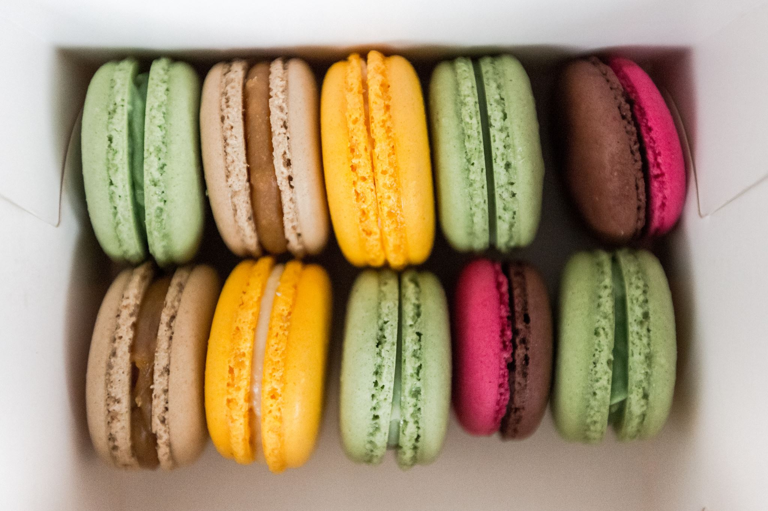
Französisch ist gar nicht so schwer!
Einige Wörter kennst du sogar schon:
la baguette
le croissant
la banane
les macarons
...den Rest lernen wir dann gemeinsam :-)

Slide 13
Ich würde mich freuen, euch in der FES wieder zu sehen.
Tschüss bis bald..

